Slide 1
Intersekcionalita, gender, etnicita
SOC172 – Sociologie stratifikace a nerovnosti
Tomáš Doseděl
dosedel@fss.muni.cz
www.fss.muni.cz

Slide 2
Segmenty trhu práce
Primární
Pracovní místa nejsou veřejně dostupné
Dobré platy, stabilita, kvalifikovaná práce
Sekundární
Pracovní místa obsazována „na inzerát“
Námezdná méně kvalitní práce
Nižší finanční odměna

Slide 3
Segmenty trhu práce
1. insideři
2. outsideři
3. claimants – vylepšují svou situaci dávkami
4. nucené práce – vězni, studenti, učni
5. opportunists – zneužívají sociální systém

Slide 4
Flexibilita pracovní síly
Mechanismus, jak se vyrovnat se strukturálními nevýhodami na straně pracovní síly
Ochota přijmout jako kompenzaci svých nevýhod“ v nějakém směru horší práci

Slide 5
Flexibilita pracovní síly
Nominální
Mzdová flexibilita (ochota pracovat levněji)
Flexibilita činností (ochota dělat jinou práci)
Časová flexibilita (ochota pracovat na částečný nebo dočasný úvazek)
Flexibilita mobilitou (ochota pracovat jinde)
Funkční
Flexibilita iniciativou (ochota se rekvalifikovat nebo si založit živnost)

Slide 6
Znevýhodněné skupiny
Mladí
Staří
Ženy
Etnické minority
Lidé s nižším vzděláním

Slide 7
Znevýhodněné skupiny
Mladí
Chybí pracovní zkušenosti
Není jistota setrvání v pracovním poměru
Zakládání rodiny
Staří
Ženy
Etnické minority
Lidé s nižším vzděláním

Slide 8
Znevýhodněné skupiny
Mladí
Staří
Ubývá fyzických i psychických sil
Znalost technologií, jazyků, ochota cestovat
Ženy
Etnické minority
Lidé s nižším vzděláním

Slide 9
Znevýhodněné skupiny
Mladí
Staří
Ženy
Mateřství
Etnické minority
Lidé s nižším vzděláním

Slide 10
Znevýhodněné skupiny
Mladí
Staří
Ženy
Etnické minority
Odlišné kulturní vzorce, hodnoty, chování
Jazyková bariéra
Nižší/odlišné vzdělání
Lidé s nižším vzděláním

Slide 11
Proč berou ženy méně?
Gender Pay Gap
Rozdíl mezi příjmem mužů a žen
Česká republika: ~ 22 % (top 5 in EU)
Další rekordmani: Slovensko, Rakousko, Německo, Velká Británie
Průměr EU: 16 %

Slide 12
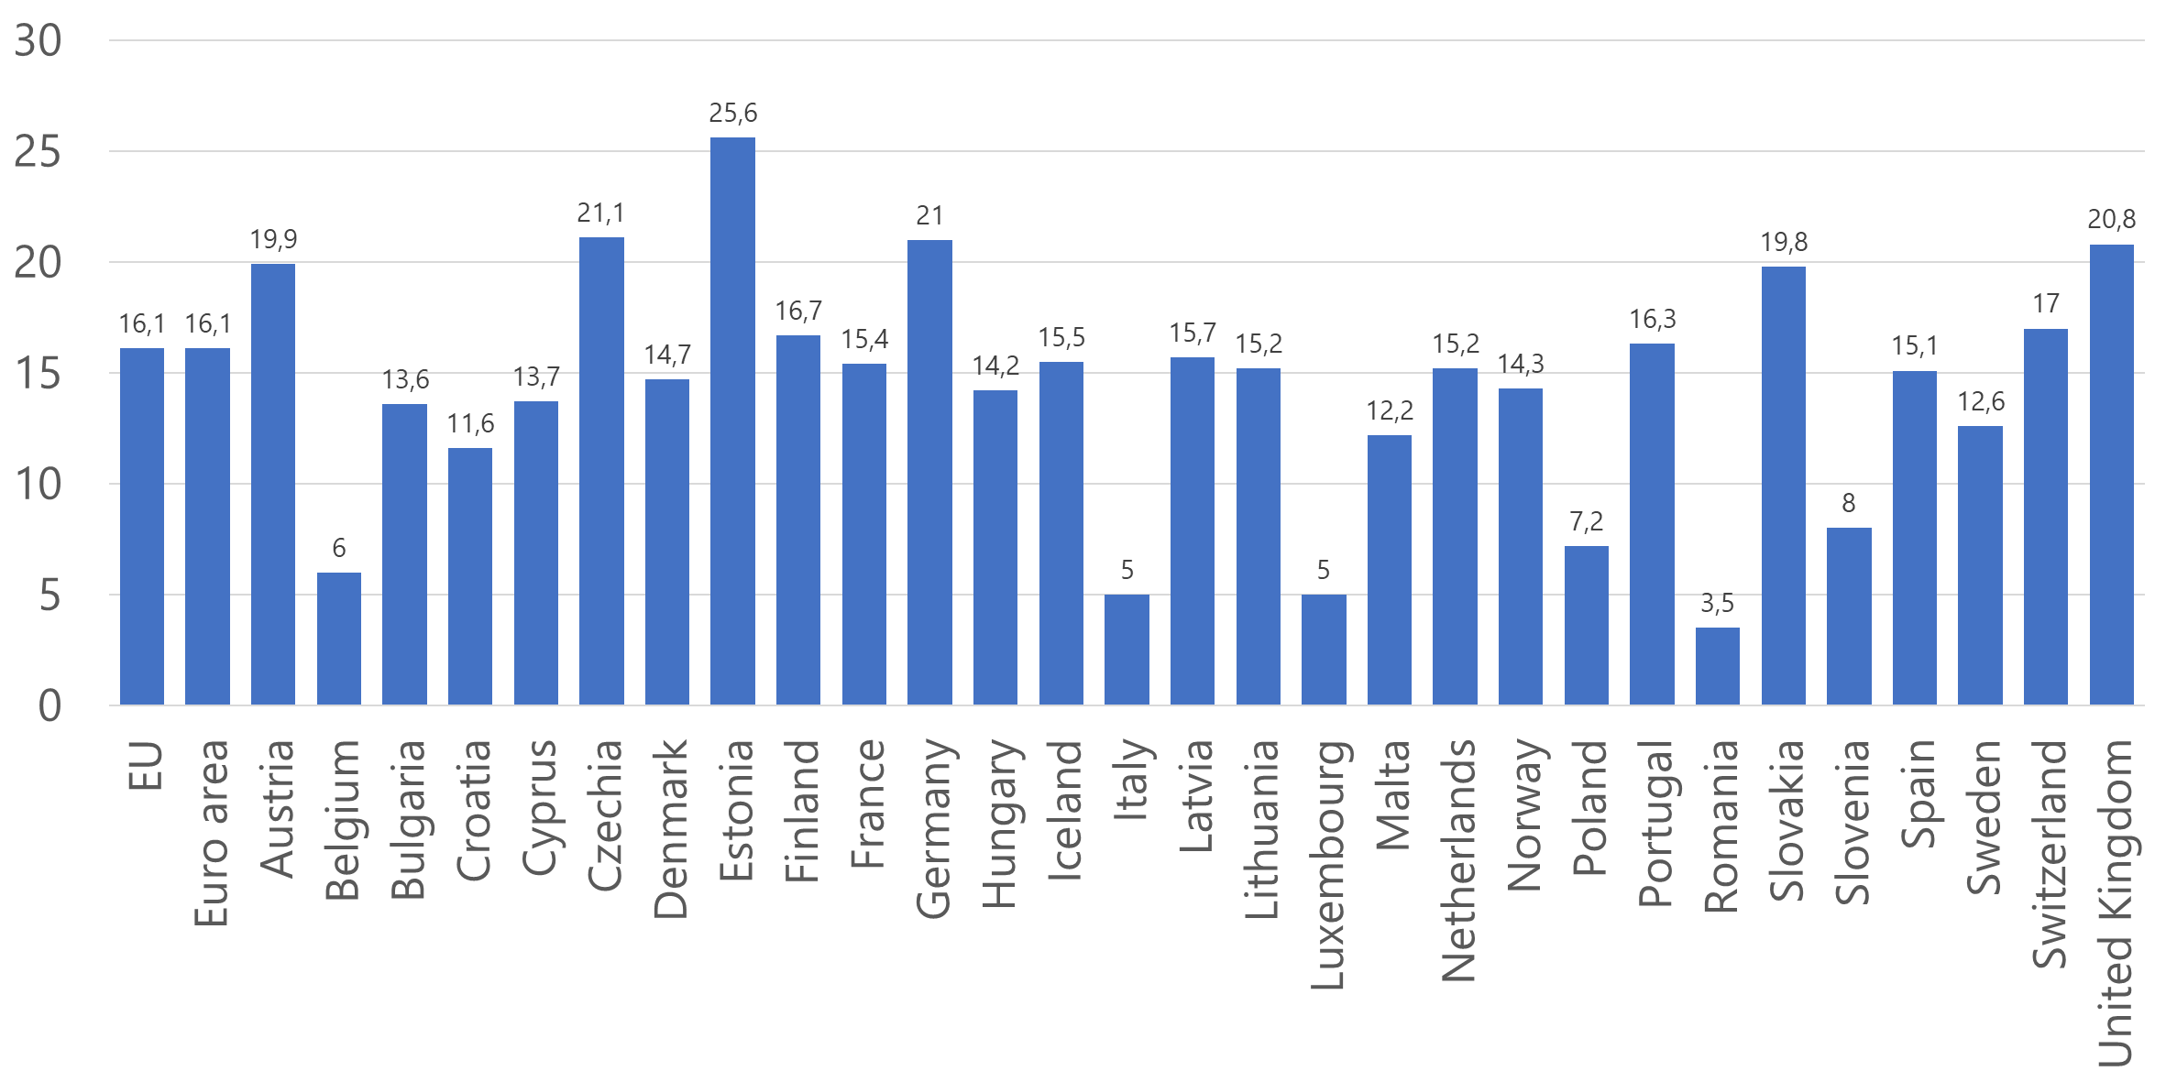
Proč berou ženy méně?

Slide 13
Proč berou ženy méně?
Oficiálně je diskriminace (nejen) na základě pohlaví zakázaná, jaké jsou tedy důvody výmluvy?

Slide 14
Proč berou ženy méně?
Ženy mají kratší praxi
protože pořád rodí děti

Slide 15
Proč berou ženy méně?
Ženy mají kratší praxi
protože pořád rodí děti
Ženy pracují méně
protože se musí starat o děti (a manžela)

Slide 16
Proč berou ženy méně?
Ženy mají kratší praxi
protože pořád rodí děti
Ženy pracují méně
protože se musí starat o děti (a manžela)
Ženy mají nižší vzdělání
většinou jim stačí střední (ekonomka)

Slide 17
Proč berou ženy méně?
Ženy mají kratší praxi
protože pořád rodí děti
Ženy pracují méně
protože se musí starat o děti (a manžela)
Ženy mají nižší vzdělání
většinou jim stačí střední (ekonomka)
Ženy mají horší vzdělání
studují jenom sociologii a pedagogiku

Slide 18
Proč berou ženy méně?
Ženy mají kratší praxi
protože pořád rodí děti
Ženy pracují méně
protože se musí starat o děti (a manžela)
Ženy mají nižší vzdělání
většinou jim stačí střední (ekonomka)
Ženy mají horší vzdělání
studují jenom sociologii a pedagogiku

Slide 19
Proč berou ženy méně?
I když muži mají
stejnou délku praxe
stejný počet týdně odpracovaných hodin
stejný stupeň vzdělání
stejný obor vzdělání
mají vyšší plat
Problém je až na trhu práce, kde se za ženskou práci platí méně než za mužskou

Slide 20
Proč berou ženy méně?
Problém je až na trhu práce, kde se za ženskou práci platí méně než za mužskou
Genderové role a hodnoty
Ženy si vybírají méně náročné a méně kompetitivní zaměstnání
Devaluace ženské práce
Společnosti přijde fér platit ženám méně

Slide 21
Strop, výtah, podlaha
Glass ceiling – skleněný strop
Ženy stoupají po kariérním žebříčku jen do určité míry
Pak narazí na skleněný strop a nepostupují dále, i když splňují všechny kvalifikační požadavky
Alternativa: sticky floor, lepkavá podlaha
Ženy se nemohou odlepit od podlahy, tj. postoupit do jakýchkoliv vyšších pozic, byť na ně splňují všechny požadavky

Slide 22
Strop, výtah, podlaha
Glass elevator, skleněný výtah
Muži jsou často „vyvezeni“ do vyšších pozic, i když o ně nestojí, a i když je na pracovišti žena, která má lepší předpoklady
Pipeline, potrubí
Feminizace vysokoškolského vzdělání je relativně nedávný jev
(ale: v ČR 2005, v západní Evropě cca 1990s)
Ženy s dostatečnou kvalifikací jsou tak v prvotních krocích své kariéry a nemají ještě dost zkušeností

Slide 24
Včelí královna
Queen Bee
Žena na vedoucí pozici
Oproti předpokladům nepomáhá jiným ženám, aby také pronikly na vyšší místa ve firemní hierarchii
Naopak se podřízené ženy snaží potlačovat

